Slide 1
BIZNIS PLAN
dr Aleksandra Tornjanski

Slide 2
Pokretanje preduzetničkog poduhvata bez detaljne pripreme je siguran put ka neuspehu.

Slide 3
Pisanje biznis plana je kreiranje putokaza koji ukazuju da se sagleda:
gde se preduzeće i preduzetnik nalaze trenutno,
šta treba činiti u budućnosti i
kako dostići željenu poziciju na tržištu.

Slide 4
Definisanje i značaj biznis plana

Slide 5
Definisanje i značaj biznis plana
Biznis plan je napisana zamisao o budućnosti novog preduzeća.
Preduzetniku biznis plan omogućava da najdirektnije pređe put od početne faze u kojoj kreira poslovnu ideju do njenog konačnog ostvarenja u praksi.

Slide 6
Definisanje i značaj biznis plana
Biznis plan može da ima nekoliko osnovnih namena:
može se pripremiti sa ciljem da se dobiju finansijska sredstva od banaka, fondova ili agencija za razvoj preduzetništva;
preduzetnicima može da služi kao dokument o strateškom planiranju, kao plan za vođenje biznisa i osnov za donošenje strateških odluka;
može da služi kao sredstvo za praćenje kasnijih performansi.

Slide 7
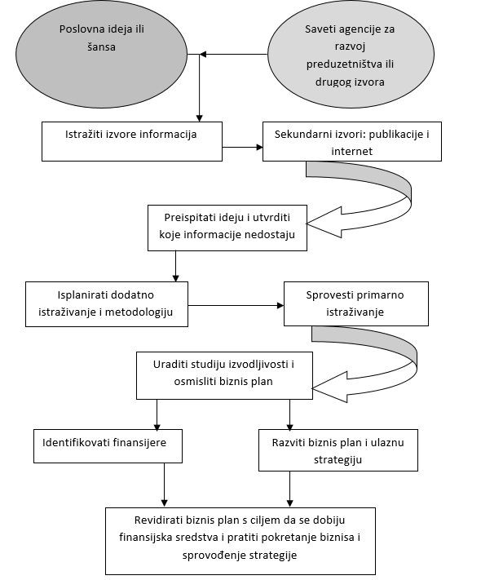
Definisanje i značaj biznis plana

Slide 8
Definisanje i značaj biznis plana
Prilikom izrade biznis plana moraju se uvažavati 3 perspektive:
Perspektiva preduzetnika
Tržišna perspektiva
Perspektiva investitora

Slide 9
Definisanje i značaj biznis plana
Osnovne karakteristike kvalitetnog biznis plana su:
Razumljivost
Relevantnost
Opreznost
Pouzdanost

Slide 10
Vrste i forme biznis plana

Slide 11
Vrste i forme biznis plana
U zavisnosti od stepena opštosti i svrhe izrade razlikujemo:
plan koji je izrađen u cilju sagledavanja budućnosti preduzetničkog poduhvata, alociranja resursa, fokusiranja na ključne aspekte poslovanja i pripreme na probleme i njihove prevencije;
dokument kojim je preciziran način realizacije definisanih ciljeva i detalji predloženog preduzetničkog poduhvata;
dokument o planiranim biznis aktivnostima i njihovim finasijskim efektima;
plan koji na papiru simulira poslovanje preduzeća.

Slide 12
Vrste i forme biznis plana
Osnovne forme u kojima se izrađuju biznis planovi:
Studije izvodljivosti u koje se svrstavaju jednostavni start up planovi i mini (kratki) biznis planovi;
Start up planovi (puni biznis planovi) koji predstavljaju najstandardizovaniju formu biznis planova internog ili eksternog karaktera kojima se definišu koraci uvođenja novog biznisa;
Interni planovi koji uključuju:
jednostavne interne planove koji pokrivaju samo glavne tačke;
operativne, odnosno godišnje planove i
strategijske planove.
Planovi rasta koji mogu biti i internog i eksternog karaktera.

Slide 13
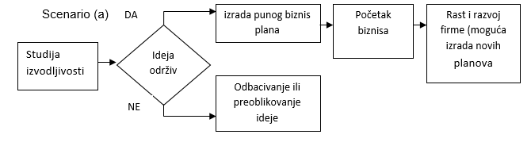
Vrste i forme biznis plana
Modeli planiranja koje koriste preduzetnici:

Slide 14
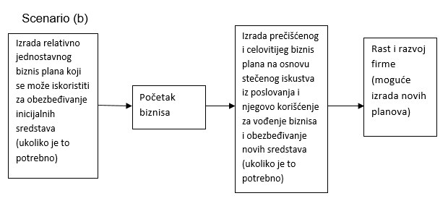
Vrste i forme biznis plana
Modeli planiranja koje koriste preduzetnici:

Slide 15
Vrste i forme biznis plana
Korektno napisan biznis plan je dokaz da je preduzetnik obavio potrebna istraživanja i adekvatno proučio priliku za preduzetnički poduhvat.
Biznis plan ima 4 osnovna cilja:
da identifikuje prirodu i kontekst prilike za biznis,
da preduzetnik pristupi planiranju eksploatacije prilike,
da identifikuje faktore koji će u najvećoj meri određivati da li će poduhvat biti uspešan i
da obezbedi prikupljanje finansijskog kapitala.

Slide 16
Korisnici biznis plana

Slide 17
Korisnici biznis plana
Korisnici biznis plana mogu biti interni i eksterni.
Interni korisnici su:
Osnivači kompanije i inicijalni menadžment tim
Zaposleni
Upravni odbor

Slide 18
Korisnici biznis plana
Eksterni korisnici su:
Potencijalni investitori
Potencijalni bankari
Potencijalni partneri i glavni kupci
Ključni kandidati za radna mesta
Potencijalni kandidati za integraciju

Slide 19
Korisnici biznis plana
Preporučuje se preduzetniku da u 6 osnovnih koraka pristupi čitanju svog biznis plana:
odrediti karakteristika poduhvata i njegove privredne grane
utvrditi finansijske strukture plana, odnos pozajmljenog i sopstvenog kapitala
pročitati poslednju tabela bilansa (određivanje likvidnosti, neto vrednosti i odnosa zaduženje /sopstveno ulaganje)

Slide 20
Korisnici biznis plana
Preporučuje se preduzetniku da u 6 osnovnih koraka pristupi čitanju svog biznis plana:
utvrditi kvalitet preduzetnika u poduhvatu
niz odluka u definisanju jedinstvenih odlika poduhvata, tj. pronalaženja specifičnosti, različitosti, nečega što je novo na tržištu
površno pregledati kompletan plan

Slide 21
Priprema i sprovođenje biznis plana

Slide 22
Priprema i sprovođenje biznis plana
Iskusni preduzetnici savetuju da svaki preduzetnik sam napravi svoj biznis plan.
Razlozi:
definiše se jasan cilj poslovanja;
dobra poslovna ideja može brže dovesti do investitora;
povećava se šansa za uspeh jer tokom same izrade plana se prikuplja velika količina informacija koje su važne za budući biznis;

Slide 23
Priprema i sprovođenje biznis plana
detaljno planiranje i analitički pristup olakšava implementaciju plana;
povećava se efikasnost i efektivnost posla kroz izradu fleksibilnog plana koji omogućava korekciju i prilagođavanje;
sagledava se buduće poslovanje iz svih uglova, dobre strane ideje i moguće prepreke u njenom sprovođenju u praksi;

Slide 24
Priprema i sprovođenje biznis plana
sagledavaju se sopstvene mogućnosti i slabosti;
u toku same izrade se nakon poštene analize prilika i prepreka kao i potencijalnih troškova može početna ideja korigovati ali i od nje definitivno odustati.

Slide 25
Elementi biznis plana

Slide 26
Elementi biznis plana
Uvod
osnovni podaci
Opis proizvoda ili usluge i procesa proizvodnje i isporuke
informacije o tržištu (kupci, dobavljači, kompetencije)
plan prodaje i marketing plan
projekcija početnih troškova
planirana početna ulaganja
očekivani finansijski efekti
plan novčanih tokova
procena rizika poslovanja
organizacija poslovanja.

Slide 27
Elementi biznis plana
Sadržaj biznis plana prema zvaničnoj metodologiji u Republici Srbiji:
Uvod
Opis objekta
Analiza i ocena razvojnih mogućnosti investitora
Analiza prodajnog tržišta
Prikaz idejnih projekata
Analiza nabavnog tržišta
Prostorni i lokacijski aspekti
Analize i životne sredine i zaštite na radu
Analiza organizacionih i kadrovskih aspekata
Analiza izvodljivosti i dinamike realizacije projekta
Ekonomsko - finansijska analiza
Finansijsko – komercijana ocena
Društvena ocena
Ocena u uslovima neizvesnosti
Zaključak

Slide 28
Elementi biznis plana
Biznis planovi imaju 3 najopštija dela:
prethodne informacije, najčešće samo rezime i uvod.
glavni deo koji u zavisnosti od obima biznis plana (mini ili puni biznis plan) sadrži različite elemente i sadržinu.
dodatne informacije.

Slide 29
Elementi biznis plana
I FAZA: ISTORIJA I TRENUTNO STANJE
Cilj poslovanja
Opis poslovne ideje
Opis proizvoda

Slide 30
Elementi biznis plana
II FAZA: ISTRAŽIVANJE TRŽIŠTA
Klijenti / potrošači
Konkurenti
Plan istraživanja tržišta

Slide 31
Elementi biznis plana
III FAZA: KONKURENTSKA POSLOVNA STRATEGIJA
Cene
Oglašavanje i promocija
Poslovni prostor i distribucija

Slide 32
Elementi biznis plana
IV FAZA: FUNKCIONISANJE PRODAJE
definisanje kanala prodaje – direktni ili indirektni,
Definisanje metoda prodaje
procena rizika poslovanja

Slide 33
Elementi biznis plana
V FAZA: PREDVIĐANJE I PROGNOZA
Predviđanje prodaje
Pro forma plan prodaje i marketing strategija
Pro-forma bilans uspeha
Pro-forma profit i utvrđivanje gubitaka
Granicu pozitivnog poslovanja kroz analizu “pozitivne nule” za 1. godinu rada
Potrebna finasijska sredstva

Slide 34
Elementi biznis plana
VI FAZA: KONTROLA POSLOVANJA
Kontrolu finansija
Kontrolu prodaje i marketinga
Ostale kontrole poslovanja

Slide 35
Elementi biznis plana
VII FAZA: PISANJE I PREZENTACIJA BIZNIS PLANA
Kontrolu finansija
Kontrolu prodaje i marketinga
Ostale kontrole poslovanja

Slide 36
Elementi biznis plana
VII FAZA: PISANJE I PREZENTACIJA BIZNIS PLANA
Kontrolu finansija
Kontrolu prodaje i marketinga
Ostale kontrole poslovanja

Slide 37
Pravila i smernice za pisanje i prezentaciju biznis plana

Slide 38
Pravila i smernice za pisanje biznis plana
Karakteristike koje obezbeđuju veću verovatnoću uspešne implementacije biznis plana
Jednostavnost
Određenost (konkretnost)
Realističnost

Slide 39
Pravila i smernice za pisanje biznis plana
Opšta pravila za uspešno pisanje biznis plana:
Definisati viziju
Postaviti ciljeve
Definisati jedinstveno prodajno rešenje
Istražiti tržište
Dobro upoznati potrebe i želje ciljne grupe kupaca
Istražiti potražnju za svojim proizvodom/uslugom

Slide 40
Pravila i smernice za pisanje biznis plana
Sprovesti sekundarno istraživanje putem Interneta, javnih biblioteka i sl.
Postaviti marketing ciljeve
Definisati makreting miks proizvoda
Postaviti marketing ciljeve
Definisati makreting miks proizvoda
Definisati marketing strategiju
Preuzeti akciju

Slide 41
Pravila i smernice za pisanje biznis plana
Osnovne zamke koje treba izbegavati pri izradi, implementaciji i prezentaciji biznis plana:
nerealistični ciljevi
loše anticipiranje prepreka na putu
nepostojanje privrženosti, zalaganja i posvećenosti
nedostatak iskazanog iskustva (biznis ili tehničke prirode)
nepostojanje tržišnog segmenta

Slide 42
Pravila za prezentaciju biznis plana

Slide 43
Pravila za prezentaciju biznis plana
predstavite sebe
dozvolite da postavljaju pitanja u svakom trenutku prezentacije
zapisujte – nemojte pamtiti – zapisite pitanja, reakcije ljudi i sl.
prezentaciju rade samo oni ljudi koji dobro prezentuju – ne direktor već neko ko dobro zna da komunicira, ima najbolji javni nastup

Slide 44
Pravila za prezentaciju biznis plana
budite konkretni i koncizni – ne pričajte detalje već samo glavne stvari
prezentacija sa manje teksta, a više slika
priprema prezentacije je ključ uspeha
ponašajte se samopouzdano

Slide 45
Pravila za prezentaciju biznis plana
razgovarajte sa slušaocem –pričajte ono što slušalac hoće da čuje
odgovorite na pitanje zašto - zašto da ti dam svoj novac, zašto pokrećemo biznis
poziv na akciju – reći ljudima šta da urade

Slide 46
Pravila za prezentaciju biznis plana
razgovarajte sa slušaocem –pričajte ono što slušalac hoće da čuje
odgovorite na pitanje zašto - zašto da ti dam svoj novac, zašto pokrećemo biznis
poziv na akciju – reći ljudima šta da urade

Slide 47
Hvala na pažnji!

